Slide 1
BOM Matcher
操作 SOP v0.09
ADATA Technology 2026-10-19
Altium Text BOM ＋ 零件資料庫 → ADATA E-BOM Excel
Notes:
BOM Matcher 操作 SOP 封面。

Slide 2
目錄
01 這個工具在做什麼
3
步驟 2 比對結果與人工修正
16
五個輸入，一個輸出
4
步驟 3 Knowledge 命中確認
17
三種介面怎麼選
5
步驟 4 表頭資訊
18
02 安裝
6
步驟 5 產出 E-BOM
19
05 雙面板 TOP / BOT
20
兩種交付包怎麼選
7
安裝步驟
8
位號查不到面別時
21
03 C 案 瀏覽器介面
9
雙面板的三個規則
22
06 看懂產出的 Excel
23
步驟 1 檔案設定
10
檔案不在預設清單裡
11
色底規則與替代料拆列
24
步驟 2 比對結果
12
資料夾規則與自動偵測
25
步驟 3 產出 E-BOM
13
07 疑難排解
26
04 D 案 原生視窗
14
常見問題
27
步驟 1 檔案設定
15
v0.09 的重點
28
點選任一列可直接跳到該頁；每頁右下角的「☰ 目錄」可以回到這裡。
Notes:
目錄，含超連結。

Slide 3
01
這個工具在做什麼
☰ 回目錄
Notes:
這個工具在做什麼

Slide 4
五個輸入，一個輸出
Text BOM
零件資料庫
Knowledge
PCB 圖片
Altium 匯出
*.txt 或 *.BOM
P/N + Description
*.xlsx
品名 / 包裝 / 注意事項
*.xlsx
pcb.jpg / png
嵌入 rows 9-35
ADATA E-BOM 格式 Excel
表頭、PCB 圖、BOM 明細、Total、表尾一次做好
三種介面（CLI / C 案 / D 案）共用同一份核心邏輯，
同一份輸入產出的 Excel 完全相同。
☰ 目錄
Notes:
三種介面（CLI / C 案 / D 案）共用同一份核心邏輯， 同一份輸入產出的 Excel 完全相同。

Slide 5
三種介面怎麼選
run_CLI.bat
run_C_streamlit.bat
run_D_webview.bat
命令列
C 案．瀏覽器
D 案．原生視窗
不需要 streamlit / pywebview
最快、最穩
不能人工修正，直接出檔
第一次安裝完建議先跑這支確認環境
在瀏覽器操作，localhost:8601
可編輯表格後再產出
色底需切到「色底檢視」頁籤
使用期間不能關掉黑色主控台
雙擊即開，不需要瀏覽器
三欄式，右側即時顯示明細
色底與編輯可以並存
篩選 chip：未命中 / NC / 替代料
☰ 目錄
Notes:
run_CLI.bat：命令列；run_C_streamlit.bat：C 案．瀏覽器；run_D_webview.bat：D 案．原生視窗

Slide 6
02
安裝
☰ 回目錄
Notes:
安裝

Slide 7
兩種交付包怎麼選
完整離線安裝版
精簡版
約 112 MB
約 0.2 MB
自帶 Python 安裝檔與全部套件
安裝過程完全不需要網路
產線機器、連不上外網的環境用這包
多了 python\ 與 wheels\ 兩個資料夾
安裝時要連得上 python.org 與 PyPI
檔案小，好傳
辦公室機器用這包就夠
裝不起來時再改用完整離線版
兩包的程式本體與範例資料完全相同，差別只在「套件怎麼來」。
☰ 目錄
Notes:
兩包的程式本體與範例資料完全相同，差別只在「套件怎麼來」。

Slide 8
安裝步驟
1
解壓縮到任意資料夾
路徑不限。程式一律以「自己所在的資料夾」為工作目錄，
不必固定放哪裡。
2
執行「安裝.bat」
已經有 Python 會自動跳過，直接裝套件。
3
看到「請重開視窗」就再跑一次
Python 剛裝好時 PATH 還沒生效，關掉視窗再執行一次
「安裝.bat」把套件裝完。
4
確認三行都是 [OK]
[OK] 核心 / [OK] C 案 / [OK] D 案。
出現 [--] 表示該介面不能用，其餘仍可運作。
☰ 目錄
Notes:
1. 解壓縮到任意資料夾 2. 執行「安裝.bat」 3. 看到「請重開視窗」就再跑一次 4. 確認三行都是 [OK]

Slide 9
03
C 案 瀏覽器介面
☰ 回目錄
Notes:
C 案 瀏覽器介面

Slide 10
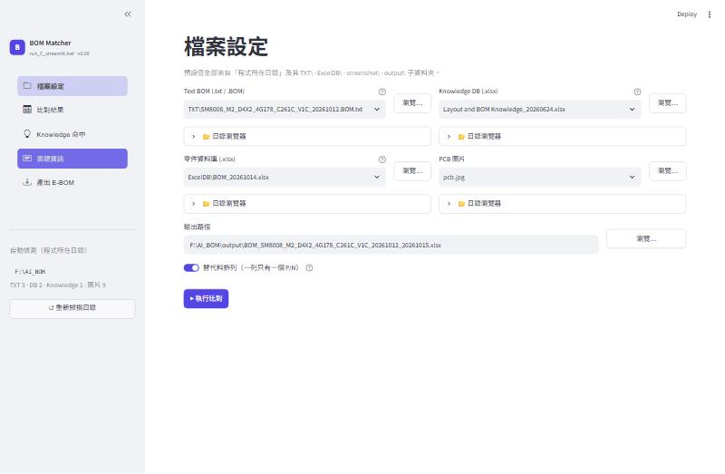
步驟 1 檔案設定
四個檔案由程式自動偵測，候選依最後修改時間排序，最新的排第一個
偵測是看「內容」不是看檔名 —— 把產出的 E-BOM 丟回資料夾不會被誤認
不對就按右邊的「瀏覽…」自己選
輸出路徑預設在 output\，副檔名一律強制 .xlsx
注意
確認 Text BOM 是你這次要跑的那一支。
選錯檔案是最常見的失誤。
☰ 目錄
Notes:
四個檔案由程式自動偵測，候選依最後修改時間排序，最新的排第一個 偵測是看「內容」不是看檔名 —— 把產出的 E-BOM 丟回資料夾不會被誤認 不對就按右邊的「瀏覽…」自己選 輸出路徑預設在 output\，副檔名一律強制 .xlsx

Slide 11
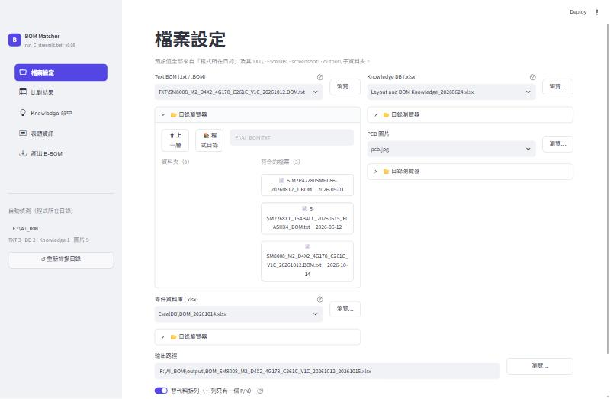
檔案不在預設清單裡
展開「📂 目錄瀏覽器」就能自己翻資料夾
左邊是子資料夾，右邊是符合副檔名的檔案，後面附最後修改日期
「⬆ 上一層」往上、「🏠 程式目錄」跳回程式所在位置
點檔名即選取，上方的下拉選單會跟著換
注意
「瀏覽…」開的是 Windows 原生對話框，偶爾會躲在瀏覽器視窗後面。
找不到就改用目錄瀏覽器，功能一樣。
☰ 目錄
Notes:
展開「📂 目錄瀏覽器」就能自己翻資料夾 左邊是子資料夾，右邊是符合副檔名的檔案，後面附最後修改日期 「⬆ 上一層」往上、「🏠 程式目錄」跳回程式所在位置 點檔名即選取，上方的下拉選單會跟著換

Slide 12
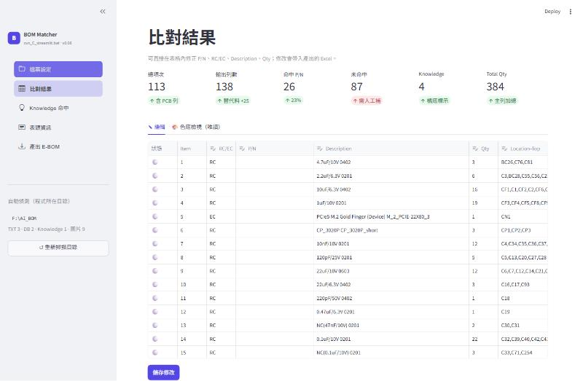
步驟 2 比對結果
上方六個數字：總項次 / 輸出列數 / 命中 / 未命中 / Knowledge / Total Qty
表格可直接改 P/N、RC/EC、Description、Qty、Location
改完按「儲存修改」才會帶進產出的 Excel
狀態欄的 🟠🟡🟢⚪ 對應輸出 Excel 的橘／黃／綠底
注意
C 案的「✎ 編輯」頁籤不顯示色底 —— 這是 Streamlit 的限制。
要看色底請切到「🎨 色底檢視」頁籤（唯讀）。
☰ 目錄
Notes:
上方六個數字：總項次 / 輸出列數 / 命中 / 未命中 / Knowledge / Total Qty 表格可直接改 P/N、RC/EC、Description、Qty、Location 改完按「儲存修改」才會帶進產出的 Excel 狀態欄的 🟠🟡🟢⚪ 對應輸出 Excel 的橘／黃／綠底

Slide 13
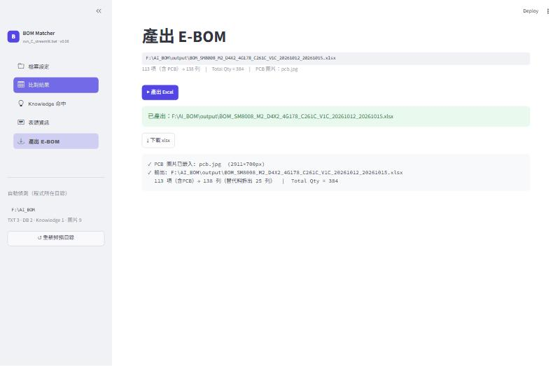
步驟 3 產出 E-BOM
按「▶ 產出 Excel」，檔案直接寫到輸出路徑
下方日誌會列出 PCB 圖片尺寸、實際輸出路徑、項數與 Total Qty
「⤓ 下載 xlsx」可另存一份到瀏覽器的下載目錄
注意
最後一行的「113 項（含PCB）→ 138 列」要對得上預期。
列數比項數多，是因為替代料被拆成獨立列。
☰ 目錄
Notes:
按「▶ 產出 Excel」，檔案直接寫到輸出路徑 下方日誌會列出 PCB 圖片尺寸、實際輸出路徑、項數與 Total Qty 「⤓ 下載 xlsx」可另存一份到瀏覽器的下載目錄

Slide 14
04
D 案 原生視窗
☰ 回目錄
Notes:
D 案 原生視窗

Slide 15
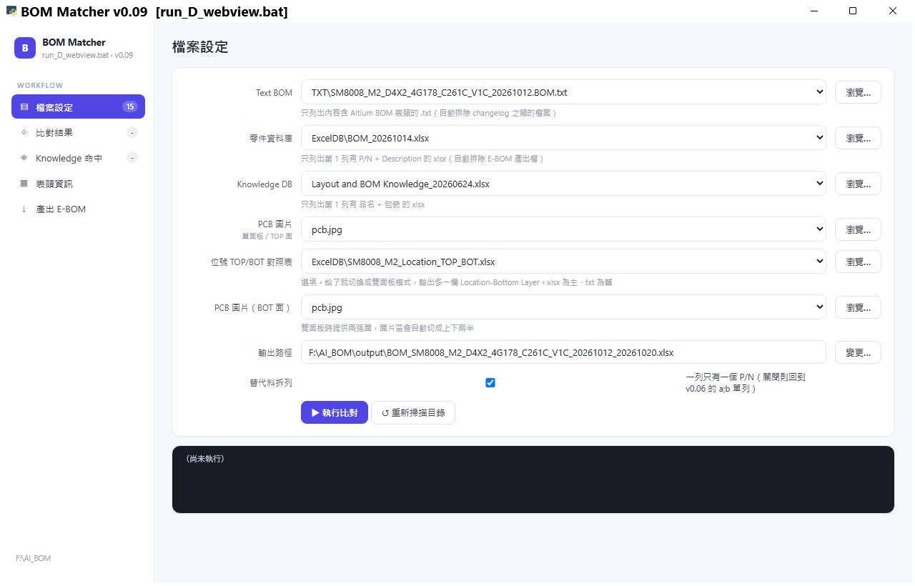
步驟 1 檔案設定
欄位與 C 案相同，每個都有「瀏覽…」
位號 TOP/BOT 對照表：選填，給了就切換成雙面板模式
PCB 圖片（BOT 面）：雙面板時提供兩張，圖片區自動切成上下兩半
「替代料拆列」打勾時一列只有一個 P/N；取消勾選會回到 a;b 單列格式
下方黑色區塊是執行日誌
按「▶ 執行比對」開始
注意
標題列會標出啟動用的 .bat：
BOM Matcher v0.08 [run_D_webview.bat]
☰ 目錄
Notes:
欄位與 C 案相同，每個都有「瀏覽…」 位號 TOP/BOT 對照表：選填，給了就切換成雙面板模式 PCB 圖片（BOT 面）：雙面板時提供兩張，圖片區自動切成上下兩半 「替代料拆列」打勾時一列只有一個 P/N；取消勾選會回到 a;b 單列格式 下方黑色區塊是執行日誌 按「▶ 執行比對」開始

Slide 16
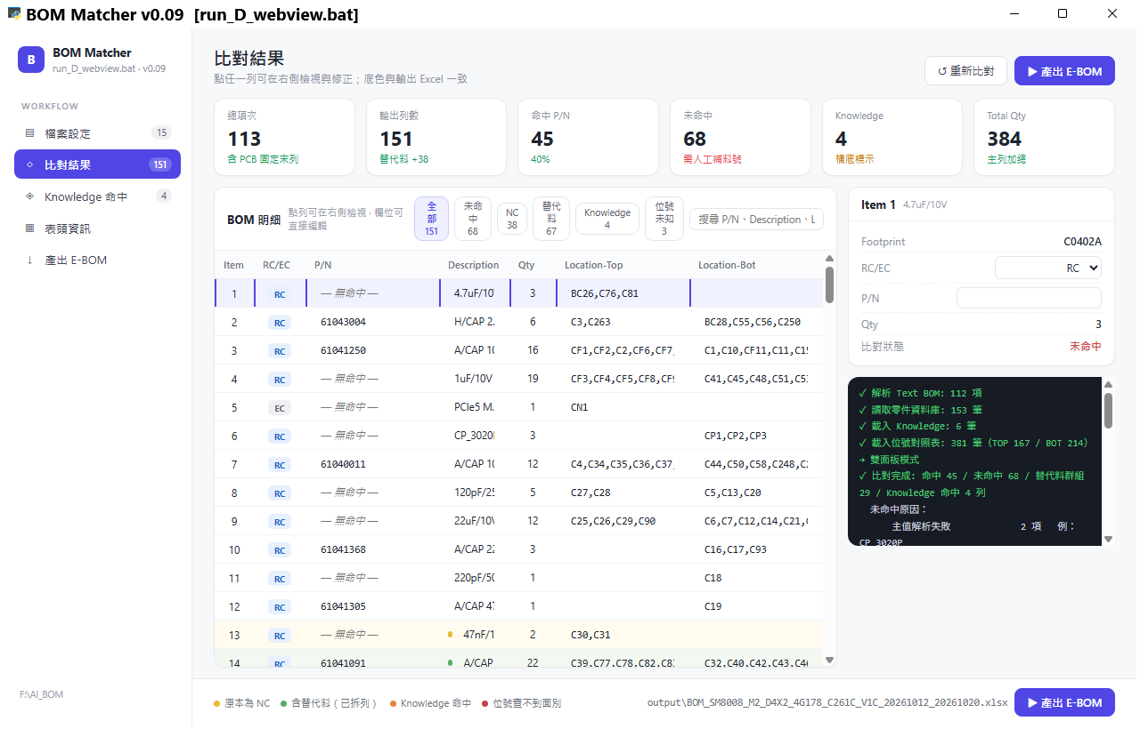
步驟 2 比對結果與人工修正
點任何一列，右側會顯示該料件的 Footprint、RC/EC、P/N、比對狀態
未命中的列顯示「— 無命中 —」，直接在格子裡補料號
上方 chip 可篩選：全部 / 未命中 / NC / 替代料 / Knowledge
底色與輸出 Excel 一致，編輯與色底可以並存
注意
改了 Qty，右上角的 Total Qty 會立刻跟著變，
可以用來確認改對了。
☰ 目錄
Notes:
點任何一列，右側會顯示該料件的 Footprint、RC/EC、P/N、比對狀態 未命中的列顯示「— 無命中 —」，直接在格子裡補料號 上方 chip 可篩選：全部 / 未命中 / NC / 替代料 / Knowledge 底色與輸出 Excel 一致，編輯與色底可以並存

Slide 17
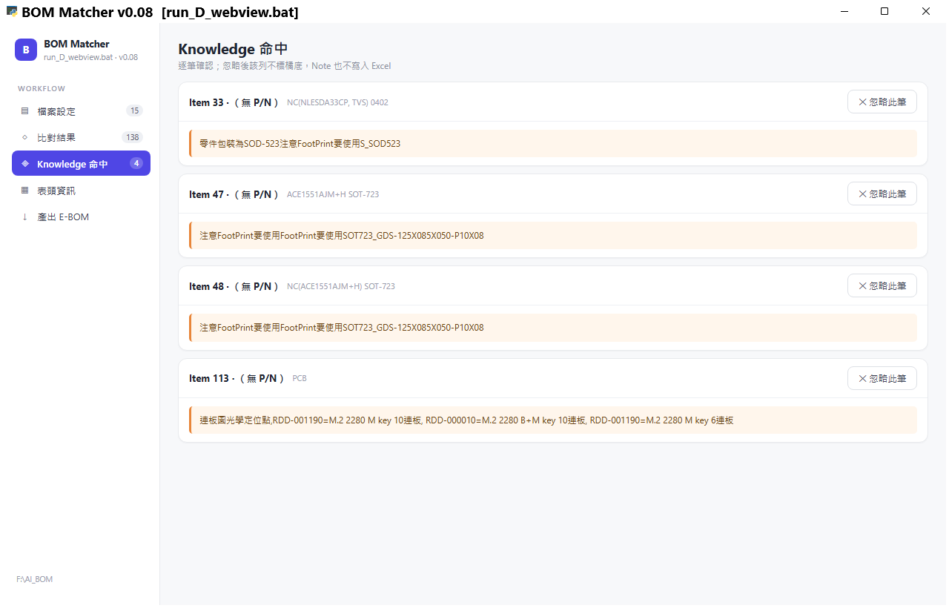
步驟 3 Knowledge 命中確認
列出所有命中 Knowledge 的料件與對應注意事項
命中條件三選一：P/N 相同、品名是描述的子字串、包裝是描述的子字串
判斷不適用就按「✕ 忽略此筆」
忽略後該列不會標橘底，Note 也不會寫進 Excel
注意
包裝比對是子字串，可能誤命中。
例如品名「TVS」會命中講 SOD-523 的條目，要人工判斷。
☰ 目錄
Notes:
列出所有命中 Knowledge 的料件與對應注意事項 命中條件三選一：P/N 相同、品名是描述的子字串、包裝是描述的子字串 判斷不適用就按「✕ 忽略此筆」 忽略後該列不會標橘底，Note 也不會寫進 Excel

Slide 18
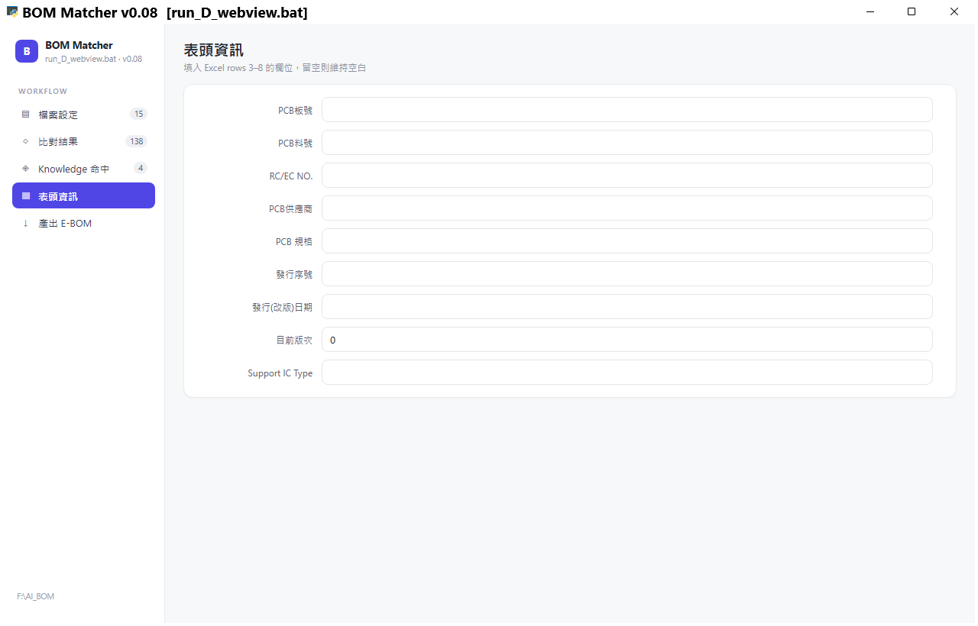
步驟 4 表頭資訊
對應輸出 Excel 的 rows 3–8
PCB板號 / PCB料號 / RC/EC NO. / PCB供應商 / PCB 規格
發行序號 / 發行(改版)日期 / 目前版次 / Support IC Type
留空就是空白，不影響其他功能
☰ 目錄
Notes:
對應輸出 Excel 的 rows 3–8 PCB板號 / PCB料號 / RC/EC NO. / PCB供應商 / PCB 規格 發行序號 / 發行(改版)日期 / 目前版次 / Support IC Type 留空就是空白，不影響其他功能

Slide 19
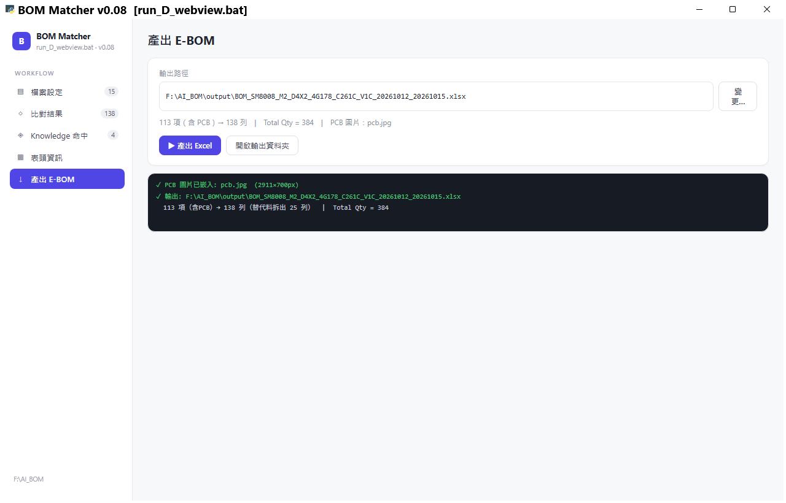
步驟 5 產出 E-BOM
確認輸出路徑後按「▶ 產出 Excel」
「開啟輸出資料夾」會直接叫出檔案總管
底部動作列隨時可以產出，不必回到這一頁
☰ 目錄
Notes:
確認輸出路徑後按「▶ 產出 Excel」 「開啟輸出資料夾」會直接叫出檔案總管 底部動作列隨時可以產出，不必回到這一頁

Slide 20
05
雙面板 TOP / BOT
☰ 回目錄
Notes:
雙面板 TOP / BOT

Slide 21
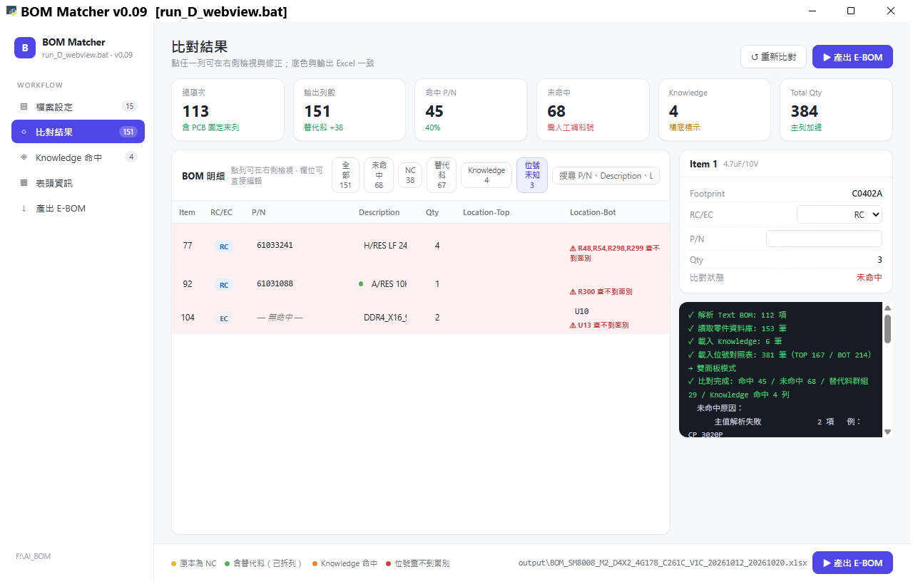
位號查不到面別時
上方「位號未知」chip 可以只看有問題的列
該列淡紅底，並在 Location-Bot 欄寫出是哪幾個位號
Excel 的 H:O 欄也會寫同一段紅字警告
執行日誌會列出受影響的 Item、Qty 與位號
注意
Item 77 的 4 個位號全部查不到 —— 若靜默略過，
TOP 和 BOT 都會是 0，4 顆電阻等於從兩面同時消失。
☰ 目錄
Notes:
上方「位號未知」chip 可以只看有問題的列 該列淡紅底，並在 Location-Bot 欄寫出是哪幾個位號 Excel 的 H:O 欄也會寫同一段紅字警告 執行日誌會列出受影響的 Item、Qty 與位號

Slide 22
雙面板的三個規則
位號對照表
Excel 欄位
PCB 圖片
xlsx 為主．txt 為輔
維持 15 欄（A:O）
檔名含 top / bot
第一欄＝位號，第二欄＝面別
不看表頭名稱（實際檔案 TXT 是 T/B、XLSX 是 T_B）
TOP/T/BOT/B/BOTTOM 都接受
放程式目錄或 ExcelDB 底下
F＝Location-Top Layer
G＝Location-Bottom Layer
H:O＝Knowledge Note
Qty 不變，TOP+BOT 各自計數
pcb_top.jpg ＋ pcb_bot.jpg
圖片區切成上下兩半（rows 9-21 / 22-35）
只有一張圖就不切，維持整塊
沒有對照表＝單面板，與 v0.08 相同
☰ 目錄
Notes:
位號對照表：xlsx 為主．txt 為輔；Excel 欄位：維持 15 欄（A:O）；PCB 圖片：檔名含 top / bot

Slide 23
06
看懂產出的 Excel
☰ 回目錄
Notes:
看懂產出的 Excel

Slide 24
色底規則與替代料拆列
橘底
Knowledge 命中（優先序最高）
替代料拆列（v0.07 起）
v0.06 一列 P/N = 61041115;61041238
黃底
原本為 NC 的零件
v0.08 主列 Item=8 Qty=3 Location=C2,C3,C6 P/N=61041115
續列 Item=空 Qty=空 Location=空 P/N=61041238
綠底
含替代料（已拆列）
續列的 Description 是該替代料自己的 DB 描述。
Total Qty 只加總主列，不會因為拆列而重複計算。
藍底
Total 合計列
紅底
有位號查不到面別（雙面板專用）
☰ 目錄
Notes:
輸出 Excel 的色底規則與替代料拆列。

Slide 25
資料夾規則與自動偵測
資料夾 | 放什麼 | 怎麼認
TXT\ | Altium Text BOM（*.txt / *.BOM） | 要有一列是 TAB 分隔的表頭，欄位含 Item / Quantity / Reference
ExcelDB\ | 零件資料庫 + Knowledge（*.xlsx） | 零件庫第 1 列要有 P/N 與 Description；Knowledge 要有 品名 與 包裝
screenshot\ | PCB 圖片（*.jpg / *.png） | pcb.* 優先，其餘依最後修改時間
output\ | 產出的 E-BOM | 不存在時輸出到程式所在資料夾
四類候選都依「最後修改時間」排序，最新的排第一個並預設選中。
這些子資料夾都是選用的，找不到就退回程式所在資料夾。
☰ 目錄
Notes:
四類候選都依「最後修改時間」排序，最新的排第一個並預設選中。 這些子資料夾都是選用的，找不到就退回程式所在資料夾。

Slide 26
07
疑難排解
☰ 回目錄
Notes:
疑難排解

Slide 27
常見問題
Q 雙擊 .bat 一閃就關
Q 雙擊 .py 沒反應 / 閃退
沒裝 Python 或沒加入 PATH。先跑「安裝.bat」看訊息。
C 案的 .py 必須用 streamlit 啟動，一律走 run_C_streamlit.bat。
Q C 案瀏覽器打不開
Q D 案視窗開不起來
8601 埠被占用。改用 --server.port 8602 另開一個埠。
用 run_D_webview_debug.bat 看訊息，多半是缺 Edge WebView2 Runtime。
Q 說找不到零件資料庫
Q 產出的檔案別的工具打不開
檢查 xlsx 第 1 列是不是「P/N」與「Description」這兩個字。
v0.08 起副檔名強制 .xlsx，不會再有 .xls 的問題。
☰ 目錄
Notes:
雙擊 .bat 一閃就關 雙擊 .py 沒反應 / 閃退 C 案瀏覽器打不開 D 案視窗開不起來 說找不到零件資料庫 產出的檔案別的工具打不開

Slide 28
v0.09 的重點
屬性式比對
Part 拆成值／耐壓／誤差／電流再比，不再整串找子字串
NC(...) 認得出來
SM8008 有 26 項括號式 NC，v0.08 全部漏判
未命中會說原因
不再靜默留白 —— 格式變了當場就看得到
雙面板 TOP / BOT
F、G 兩欄＋兩張 PCB 圖＋位號對不上三層警告
SM8008 命中 26 → 45
三份 BOM 回歸測試零退步
完整清單見 changelog_BOM_matcher_v0.09.txt
☰ 目錄
Notes:
屬性式比對 NC(...) 認得出來 未命中會說原因 雙面板 TOP / BOT SM8008 命中 26 → 45

